Slide 1

KOMINFO
IMPLEMENTASI
UNDANG-UNDANG NO.14 TAHUN 2008
TENTANG
KETERBUKAAN INFORMASI PUBLIK
DI
DAERAH
Disampaikan pada acara Sosialisasi UU No.14 Tahun 2008 - DISHUBKOMINFO Kota Serang, di Hotel Pasita – Anyer, 28 Februari 2011
oleh : Soekartono
WebBlog : tonz94.wordpress.com
Email : tonz94.depkominfo.go.id
KEMENTERIAN KOMUNIKASI DAN INFORMATIKA
PUSAT INFORMASI DAN HUMAS
© 2011

Slide 2
DEFINISI BADAN PUBLIK
BADAN PUBLIK
Badan Publik adalah Lembaga eksekutif ,legislatif, yudikatif, dan badan lain yang fungsi dan tugas pokoknya berkaitan dengan penyelenggaraan negara, yang sebagian atau seluruh dananya bersumber dari APBN/APBD, atau organisasi Non-Pemerintah sepanjang sebagian atau seluruh dananya bersumber dari APBN/APBD, sumbangan masyarakat dan/atau luar negeri. (UU No. 14 Tahun 2008)

Slide 3
DEFINISI INFORMASI PUBLIK
INFORMASI PUBLIK
Informasi Publik Adalah Informasi yang dihasilkan, disimpan, dikelola, dikirim, dan/atau diterima oleh suatu badan publik yang berkaitan dengan penyelenggara dan penyelenggaraan negara dan/atau penyelenggara dan penyelenggaraan badan publik lainnya yang sesuai dengan Undang-Undang ini serta informasi lain yang berkaitan dengan kepentingan publik.(UU No. 14 Tahun 2008)

Slide 4
HAK PEMOHON INFORMASI (Pasal 4) | KEWAJIBAN BADAN PUBLIK (Pasal 6)
Setiap orang berhak memperoleh Informasi Publik sesuai dengan ketentuan Undang-Undang ini.
Setiap orang berhak :
    Melihat dan mengetahui Informasi Publik;
    Menghadiri pertemuan publik yang terbuka untuk umum untuk memperoleh Informasi Publik;
    Mendapatkan salinan Informasi Publik melalui permohonan sesuai dengan Undang-Undang ini; dan/atau
    Menyebarluaskan Informasi Publik sesuai dengan peraturan perundang-undangan.
Setiap pemohon Informasi Publik berhak mengajukan permintaan Informasi Publik disertai alasan permintaan tersebut.
Setiap pemohon Informasi Publik berhak mengajukan gugatan ke pengadilan apabila dalam memperoleh Informasi Publik mendapat hambatan atau kegagalan sesuai dengan ketentuan Undang-Undang ini.
Badan publik wajib menyediakan, memberikan dan/atau menerbitkan Informasi Publik yang berada di bawah kewenangannya kepada pemohon Informasi Publik;
Badan Publik wajib menyediakan Informasi Publik yang akurat, benar, dan tidak menyesatkan;
Badan Publik harus membangun dan mengembangkan sistem informasi dan dokumentasi untuk mengelola informasi publik secara baik dan efisien sehingga dapat diakses dengan mudah.

Slide 5
KEWAJIBAN PENGGUNA INFORMASI (Pasal 5) | HAK BADAN PUBLIK (Pasal 7)
Pengguna Informasi Publik wajib menggunakan Informasi Publik sesuai dengan ketentuan peraturan perundang-undangan.
Pengguna Informasi Publik wajib mencantumkan sumber dari mana ia memperoleh Informasi Publik, baik yang digunakan untuk kepentingan sendiri maupun untuk keperluan publikasi sesuai dengan ketentuan peraturan perundang-undangan.
Badan Publik berhak menolak memberikan informasi yang dikecualikan sesuai ketentuan peraturan perundang-undangan.
Badan Publik berhak menolak memberikan Informasi Publik apabila tidak sesuai dengan ketentuan peraturan perundang-undangan.
Informasi publik yang tidak dapat diberikan oleh Badan Publik, adalah :
  Informasi yang dapat membahayakan negara;
  Informasi yang berkaitan dengan kepentingan perlindungan usaha dari persaingan usaha tidak sehat;
  Informasi yang berkaitan dengan hak-hak pribadi;
  Informasi yang berkaitan dengan rahasia jabatan; dan/atau
  Informasi publik yang diminta belum dikuasai atau didokumentasikan.

Slide 6
BADAN PUBLIK
INFORMASI PUBLIK
PPID
PEMOHON INFORMASI

Slide 7
ORGANISASI PENGELOLA INFORMASI DAN DOKUMENTASI
  Setiap Badan Publik menunjuk Pejabat Pengelola Informasi dan Dokumentasi (PPID) untuk mewujudkan pelayanan cepat, tepat dan sederhana ;
  Membuat dan mengembangkan sistem penyediaan layanan informasi secara cepat, mudah, dan wajar sesuai dengan petunjuk teknis standar layanan Informasi Publik yang berlaku secara nasional.
  Pejabat Pengelola Informasi dan Dokumentasi dibantu oleh pejabat fungsional;
  Dalam hal PPID belum ditunjuk, tugas dan tanggung jawab PPID dapat dilakukan oleh unit atau dinas dibidang informasi, komunikasi, dan/atau kehumasan.
  PPID harus sudah ditunjuk 1 (satu) tahun terhitung sejak PP No.61 Tahun 2010 (diundangkan 23 Agustus 2010). (UU No.14 Tahun 2008;ps.13 dan PP No.61 Tahun 2010; ps.21)

Slide 8
ORGANISASI PPID
ORGANISASI
PENGELOLA INFORMASI DAN DOKUMENTASI
KEMENTERIAN KOMUNIKASI DAN INFORMATIKA
(KEPMENKOMINFO NO.: 117/KEP/M.KOMINFO/03/2010)
TIM PERTIMBANGAN PELAYANAN INFORMASI
P P I D
BIDANG
PELAYANAN
INFORMASI
BIDANG
PENGELOLAAN
INFORMASI
BIDANG
DOKUMENTASI
& ARSIP
BIDANG
PENGADUAN &
PENYELESAIAN
SENGKETA
PEJABAT FUNGSIONAL
( ARSIPARIS, PRANATA HUMAS, PUSTAKAWAN, PRANATA KOMPUTER )

Slide 9
TUGAS DAN TANGGUNG JAWAB
P P I D
Penyediaan, penyimpanan, pendokumentasian dan pengamanan informasi;
Pelayanan informasi sesuai dengan aturan yang berlaku;
Pelayanan yang cepat, tepat dan sederhana;
Penetapan prosedur operasional;
Pengujian konsekuensi;
Pengklasifikasian informasi dan/atau pengubahannya;
Penetapan informasi yg dikecualikan yg telah habis jangka waktu pengecualiaannya sebagai informasi publik yang dapat diakses;
Penetapan pertimbangan tertulis atas setiap kebijakan yang diambil untuk memenuhi hak setiap orang atas informasi publik.

Slide 10
JENIS INFORMASI PUBLIK
  Secara berkala;
  Secara serta merta;
  Informasi yang tersedia setiap saat;
  Informasi yang dikecualikan.

Slide 11
SECARA BERKALA
INFORMASI YANG WAJIB DISEDIAKAN DAN DIUMUMKAN
SECARA BERKALA
Informasi yang berkaitan dengan Badan Publik;
Informasi mengenai kegiatan dan kinerja Badan Publik terkait;
Informasi mengenai laporan keuangan; dan/atau;
Informasi lain yang diatur dalam peraturan perundang-undangan;
Kewajiban memberikan dan menyampaikan informasi publik dilakukan paling lambat 6 (enam) bulan sekali;
Kewajiban menyebarluaskan informasi publik disampaikan dengan cara yang mudah dijangkau oleh masyarakat dan dalam bahasa yang mudah dipahami.

Slide 12
SECARA SERTA MERTA
INFORMASI YANG WAJIB DIUMUMKAN
SECARA SERTA MERTA
Badan Publik wajib mengumumkan secara serta merta suatu informasi yang dapat mengancam hajat hidup orang banyak dan ketertiban umum;
Kewajiban menyebarluaskan informasi publik disampaikan dengan cara yang mudah dijangkau oleh masyarakat dan dalam bahasa yang mudah dipahami.

Slide 13
SETIAP SAAT
INFORMASI YANG WAJIB TERSEDIA
SETIAP SAAT
Daftar seluruh informasi publik yang berada dibawah penguasaannya, tidak termasuk informasi yang dikecualikan;
Hasil keputusan Badan Publik dan pertimbangannya;
Seluruh kebijakan yang ada berikut dokumen pendukungnya;
Rencana kerja proyek termasuk di dalamnya perkiraan pengeluaran tahunan Badan Publik;
Perjanjian Badan Publik dengan pihak ketiga;
Informasi dan Kebijakan yang disampaikan pejabat publik dalam pertemuan yang terbuka untuk umum;

Slide 14
LANJUTAN SETIAP SAAT
Prosedur kerja pegawai Badan Publik yang berkaitan dengan pelayanan masyarakat; dan/atau
Laporan mengenai pelayanan akses informasi publik sebagaimana diatur dalam Undang-undang ini.

Slide 15
DIKECUALIKAN
INFORMASI YANG DIKECUALIKAN (33)
Informasi Publik yang apabila dibuka dan diberikan kepada pemohon informasi publik dapat :
Menghambat Proses Penegakan Hukum; (5)
Mengganggu Kepentingan Perlindungan Hak Atas Kekayaan Intelektual Dan Perlindungan Dari Persaingan Usaha Tidak Sehat;
Membahayakan Pertahanan Dan Keamanan Negara; (7)
Mengungkap Kekayaan Alam Indonesia;
Merugikan Ketahanan Ekonomi Nasional;(7)
Merugikan Kepentingan Hubungan Luar Negeri;(4)
Mengungkap Isi Akta Otentik Yang Bersifat Pribadi Dan Kemauan Terakhir Ataupun Wasiat Seseorang;
Mengungkap Rahasia Pribadi;(5)
Memorandum Atau Surat-surat Antar Badan Publik Atau Intra Badan Publik, Yang Menurut Sifatnya Dirahasiakan Kecuali Atas Putusan Komisi Informasi Atau Pengadilan;
Informasi Yang Tidak Boleh Diungkapkan Berdasarkan Undang­undang.

Slide 16
MEKANISME PENGELOLAAN INFORMASI
  Secara berkala;
  Secara serta merta;
  Tersedia setiap saat;
  Informasi yang dikecualikan.

Slide 17
PELAYANAN PUBLIK
Pelayanan Publik adalah kegiatan atau rangkaian kegiatan dalam rangka pemenuhan kebutuhan pelayanan sesuai dengan peraturan perundang-undangan bagi setiap warga negara dan penduduk atas barang, jasa, dan/atau pelayanan administratif yang disediakan oleh penyelenggara pelayanan publik.( UU No.25 Tahun 2009)

Slide 18

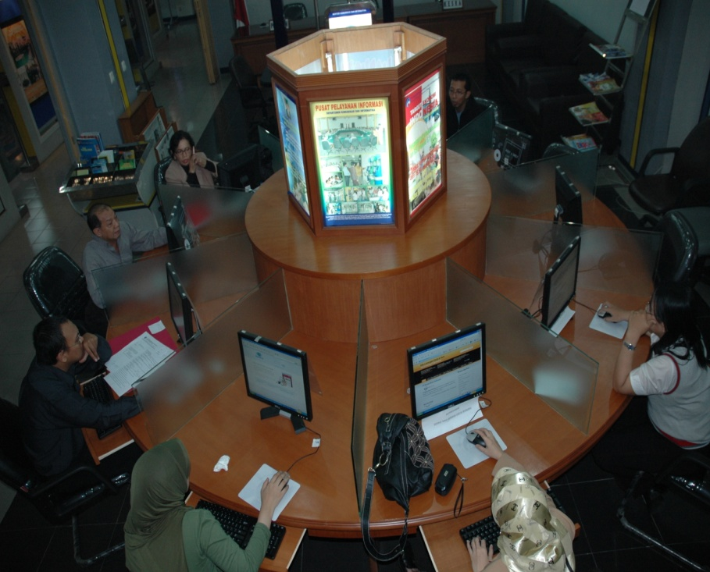

RUANG LAYANAN INFORMASI
RUANG PELAYANAN INFORMASI
RUANG AKSES INTERNET
RAK BAHAN INFORMASI
3
KURSI TUNGGU TAMU
Telp/ Fax,Email
6 M
2
1
1
NO.:
Layanan akses Internet
untuk Masyarakat gratis, menggunakan 10 PC + 1 PC Register
URUT
6 M
6 M

Slide 19
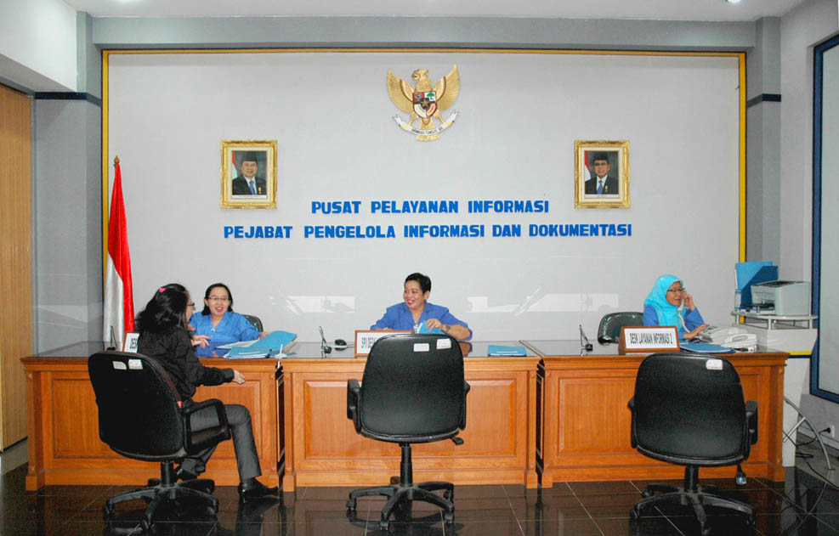

Slide 20


Slide 21
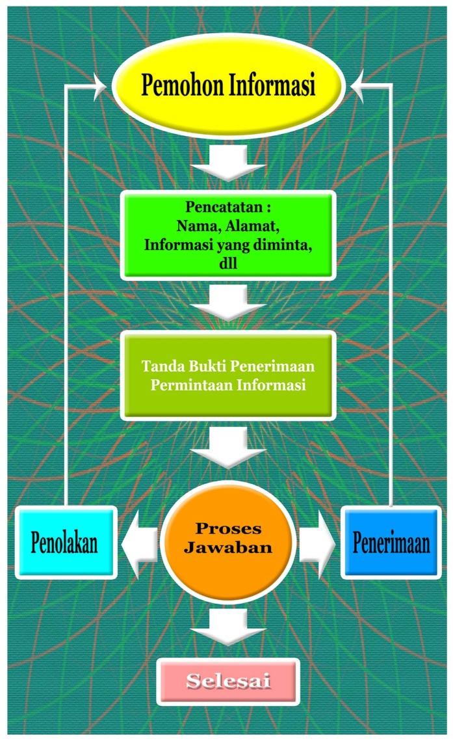
MEKANISME PERMOHONAN INFORMASI PUBLIK
DI KEMENTERIAN KOMUNIKASI DAN INFORMATIKA
Pemohon Informasi datang ke desk layanan informasi, mengisi formulir permintaaan informasi dengan melampirkan fotocopy KTP pemohon dan pengguna informasi;
Petugas memberikan Tanda Bukti Penerimaan Permintaan Informasi Publik kepada Pemohon Informasi Publik;
Petugas Memproses Permintaan Pemohon Informasi Publik sesuai dengan formulir permintaan Informasi Publik yang telah ditanda tangani oleh pemohon informasi publik;
Petugas menyerahkan informasi sesuai dengan yang diminta oleh pemohon/pengguna informasi. Jika informasi yang diminta masuk dalam kategori dikecualikan PPID menyampaikan alasan sesuai dengan ketentuan peraturan perundang-undangan yang berlaku;
Petugas memberikan Tanda Bukti Penyerahan Informasi Publik kepada pengguna informasi publik.

Slide 22
OPERASIONAL PELAYANAN INFORMASI PUBLIK
OPERASIONAL PELAYANAN INFORMASI PUBLIK
PELAYANAN INFORMASI
FRONT OFFICE
BACK OFFICE
DESK LAYANAN LANGSUNG
DESK LAYANAN VIA MEDIA
UPDATE WEB/KIOSK
FOTOCOPY
CD BURNING
SCANNER

Slide 23
FRONT OFFICE PELAYANAN INFORMASI PUBLIK
SUPERVISOR
DESK
CEK
DAFTAR
INFORMASI
DESK
LAYANAN LANGSUNG
DESK
LAYANAN VIA MEDIA
ISI FORMULIR
TELP/FAX/
EMAIL
JAWAB
NOMOR
PENDAFTARAN
ISI FORMULIR
CETAK
NOMOR
PENDAFTARAN
CETAK

Slide 24

BADAN PUBLIK WAJIB MENGUMUMKAN
BADAN PUBLIK
WAJIB MENGUMUMKAN LAYANAN INFORMASI SETIAP TAHUN
Jumlah permintaan informasi yang diterima;
Waktu yang diperlukan Badan Publik dalam memenuhi setiap permintaan informasi;
Jumlah pemberian dan penolakan permintaan informasi; dan/atau;
Alasan penolakan permintaan informasi.

Slide 25
INSTRUMEN
TRANSAKSI LAYANAN INFORMASI
Formulir Permintaan Informasi Publik;
Tanda Bukti Penerimaan Informasi Publik;
Tanda Bukti Penyerahan Informasi Publik;
Formulir Pemberitahuan Tertulis;
Formulir Penolakan Permohonan Informasi Publik;
Formulir Keberatan/Pernyataan Keberatan atas Permohonan Informasi.

Slide 26
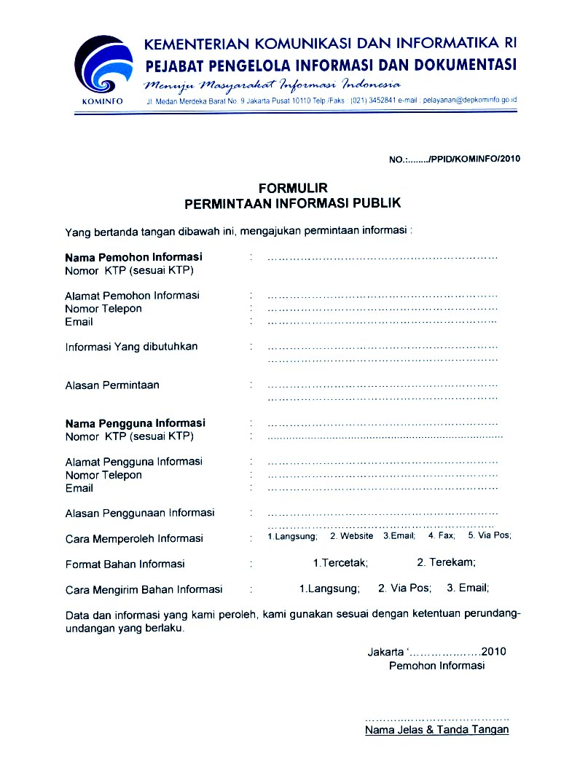
No.Pendaftaran

Slide 27
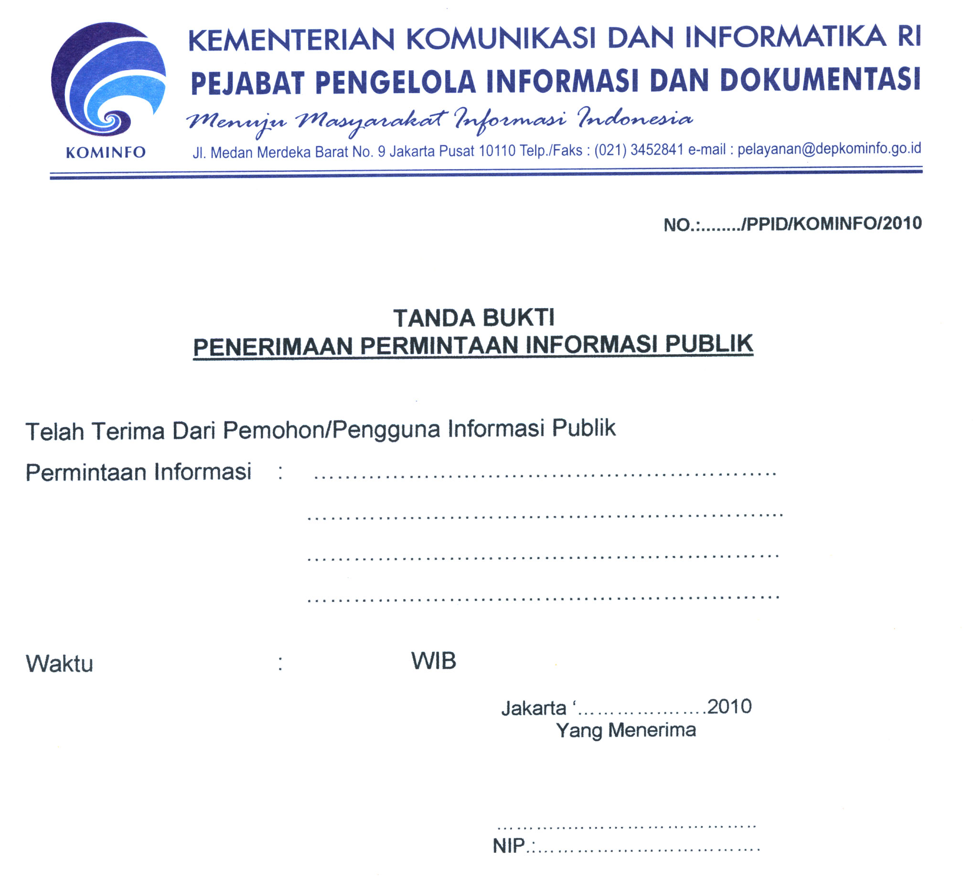
No.Pendaftaran

Slide 28
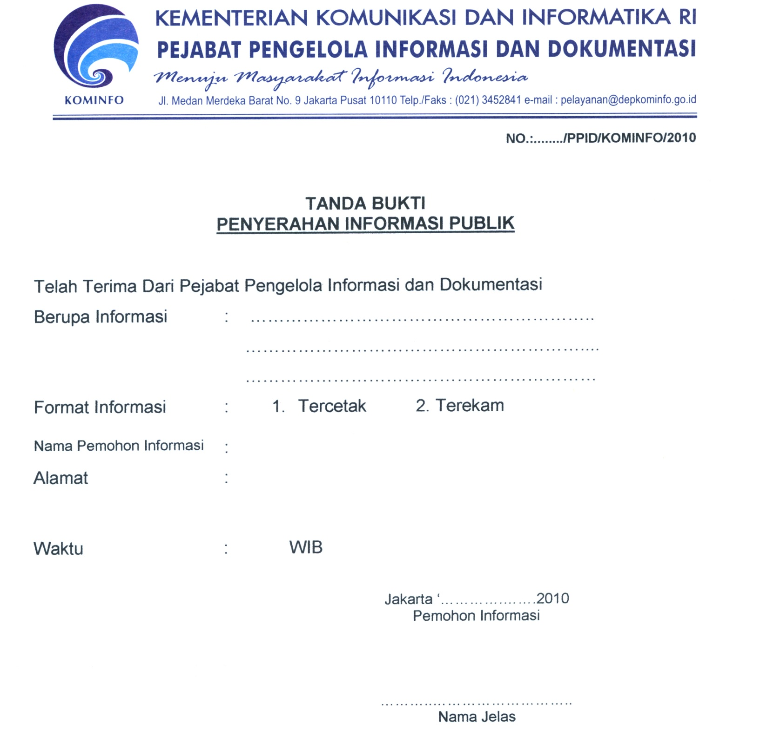
No.Pendaftaran

Slide 29
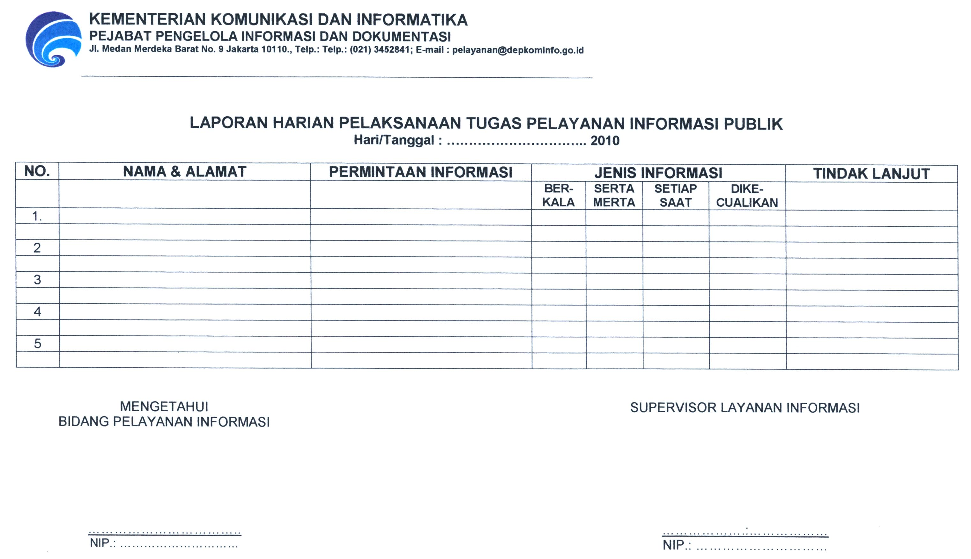

Slide 30
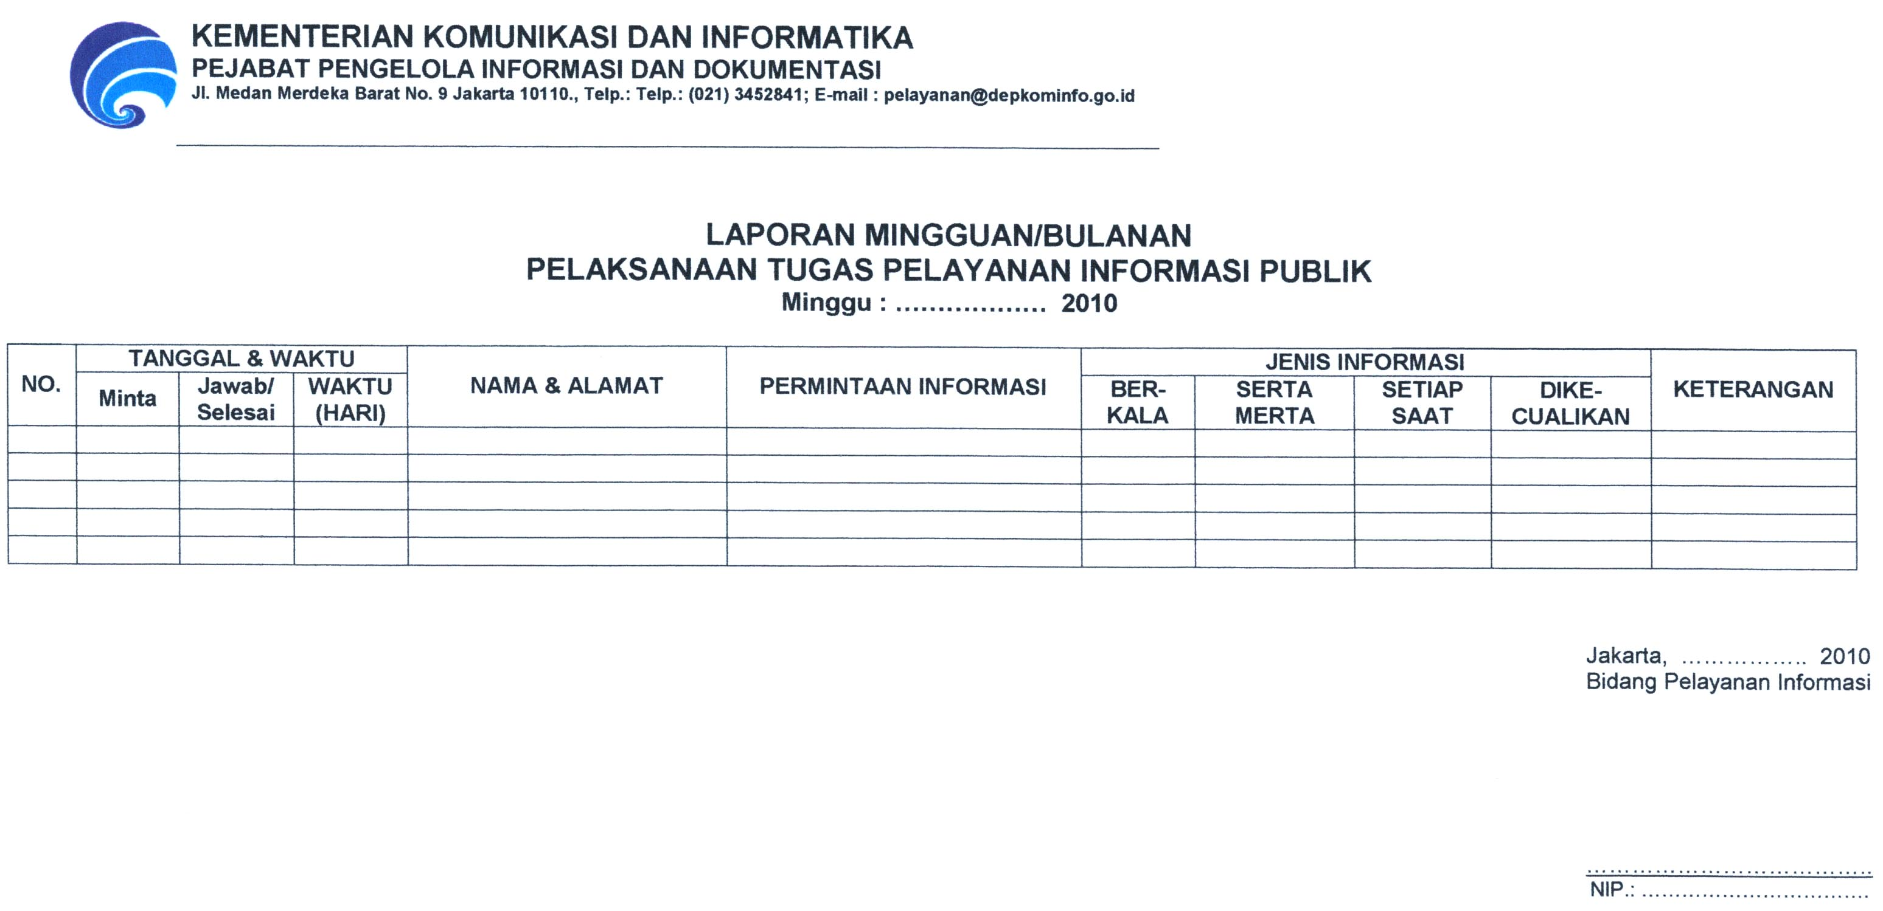
STATUS
KETERANGAN /STATUS

Slide 31
BADAN PUBLIK WAJIB MENGUMUMKAN
KEBERATAN PEMOHON INFORMASI PUBLIK
Setiap pemohon informasi dapat mengajukan keberatan secara tertulis kepada atasan PPID berdasarkan alasan :
penolakan atas permintaan informasi berdasarkan alasan pengecualian sebagaimana Pasal 17;
tidak disediakan informasi berkala,
tidak ditanggapinya permintaan informasi,
permintaan informasi ditanggapi tidak sebagaimana yang diminta,
tidak dipenuhinya permintaan informasi,
pengenaan biaya yang tidak wajar,
penyampaian informasi yang melebihi waktu yang diatur dalam Undang-Undang ini.

Slide 32
PEMBERIAN/PENOLAKAN INFORMASI PUBLIK
Apa yang harus dilakukan PPID, jika informasi yang diminta belum tersedia pada hari ke 10, untuk mendapatkan tambahan waktu 7 hari kerja dalam menyiapkan/menyediakan informasi yang diminta oleh pemohon informasi?
Badan publik
Pemohon Informasi
17 hari kerja
Apa yang harus dilakukan oleh PPID ?

Slide 33
PERMINTAAN INFORMASI PUBLIK
Contoh
Rencana dan laporan realisasi anggaran
Neraca
Laporan arus kas dan catatan atas laporan keuangan yang disusun sesuai dengan standar akuntansi yang berlaku
Daftar aset dan investasi;
Laporan Keuangan Badan Publik Tahun 2010

Slide 34
Sekian ………
Terima Kasih

